Slide 1
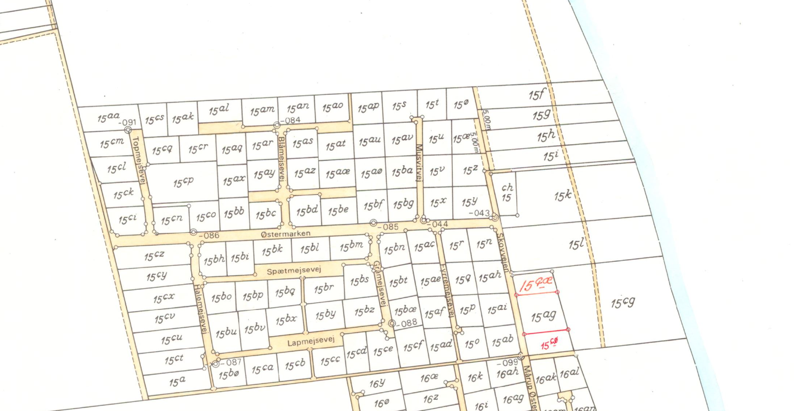
Løsningsforslag til renovationsrute
i GF Fredendal
V
= vendemulighed
B
= bakke
V
B
= bom til brug for
renovation
B
Ca. 100 m
B
B
B
B
B
V
V
B
V
V

